Slide 1
সবাইকে শুভেচ্ছা

Slide 2
তথ্য ও যোগাযোগ প্রযুক্তি
অষ্টম শ্রেণি
পঞ্চম অধ্যায়
(শিক্ষা ও দৈনন্দিন জীবনে ইন্টারনেটের ব্যবহার)
সময়: ৫০ মিনিট
তারিখ: 17/০9/২০২০
মোহাম্মদ হোসেন
সহকারী শিক্ষক
পঞ্চগ্রাম আ.র. উচ্চ বিদ্যালয়
শাহরাস্তি, চাঁদপুর।
মোবাইল: ০১৭২১-০২৫৫৫৯৯
Email-mdhossain599@gmail.com

Slide 3
এটি কিসের ছবি?
তুমি তোমার বন্ধুকে ইমেইলে কোন খবর পাঠাতে চাও। সেজন্য তোমাকে কী করতে হবে?

Slide 4
ইমেইল পাঠানো

Slide 5
এই পাঠ শেষে শিক্ষার্থীরা...
১। ইমেইল পাঠাতে পারবে;
২। ইমেইল পাঠানো ধারাবাহিক পদ্ধতি উল্লেখ করতে পারবে।

Slide 6
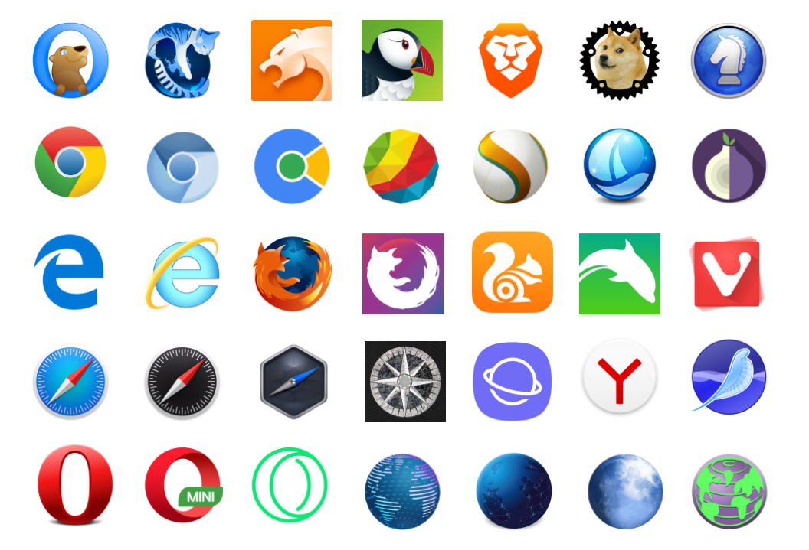
কম্পিউটারের ব্রাউজারটি চালু করি। ব্রাউজার চালু করার জন্য কম্পিউটারে ইন্টারনেট সংযোগ দেওয়ার পর ব্রাউজারের আইকনটিতে ক্লিক করি।

Slide 7
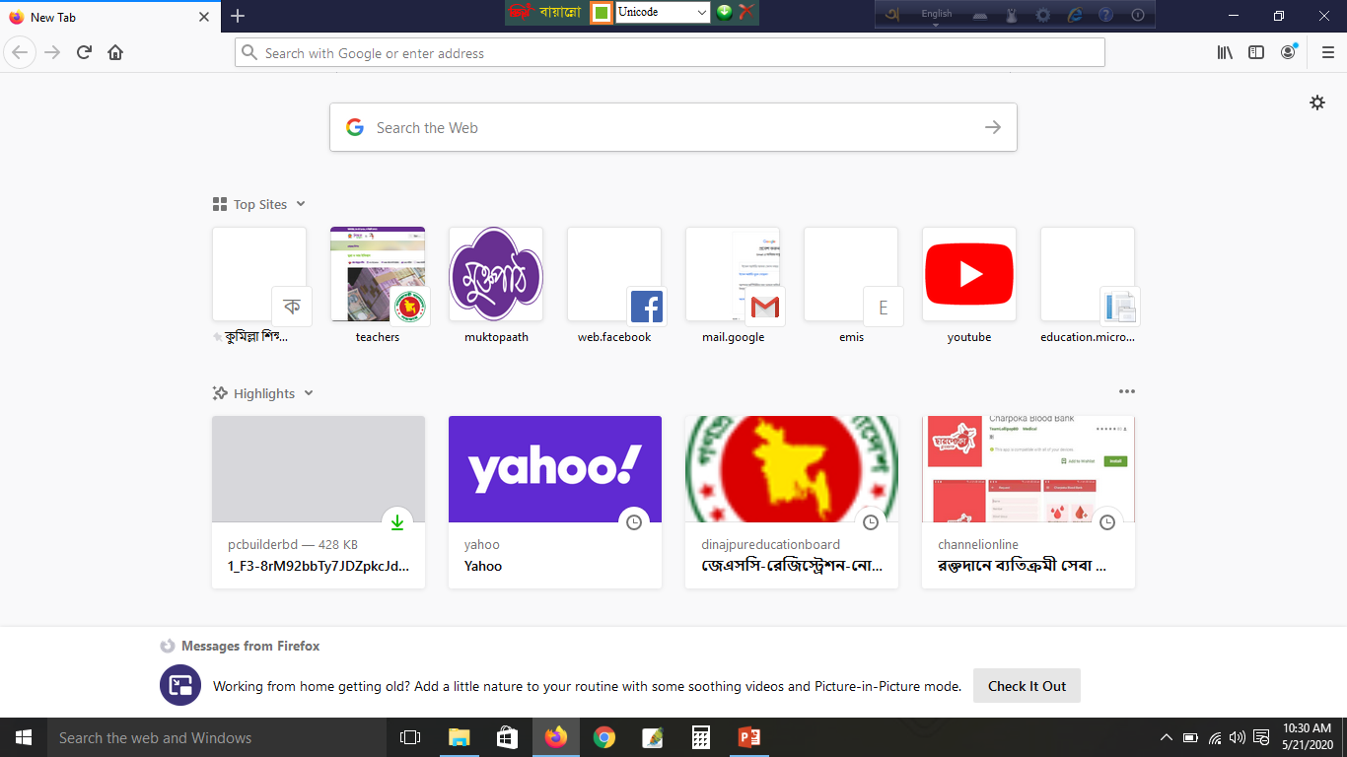
ব্রাউজারের এড্রেস বারে যে ওয়েবসাইটে তোমার ইমেইল ঠিকানা রয়েছে সেটির ঠিকানা লিখে সাইটে প্রবেশ করি। আমরা এখানে gmail এর ওয়েবসাইটে প্রবেশ করব।

Slide 8
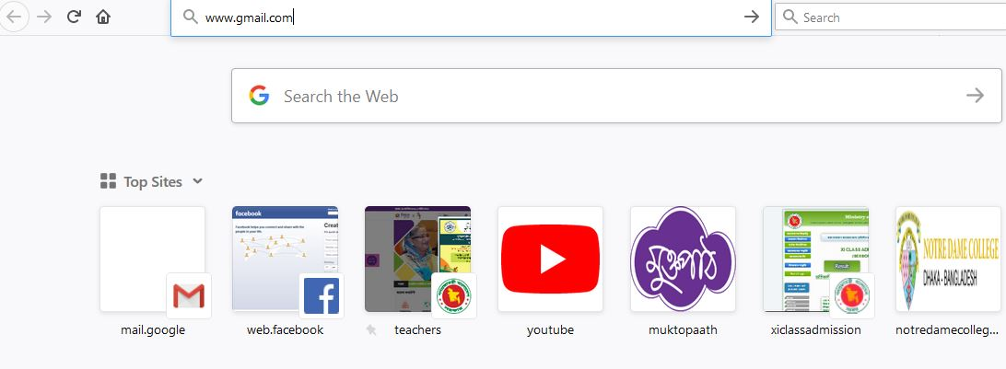
ব্রাউজারের এড্রেস বারে www.gmail.com লিখে Enter বোতাম চাপে অপেক্ষা করি।

Slide 9
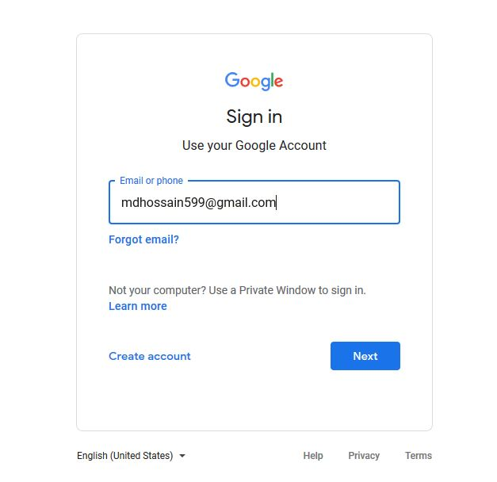
Gmailআইডি লিখে Next-এ ক্লিক করি

Slide 10
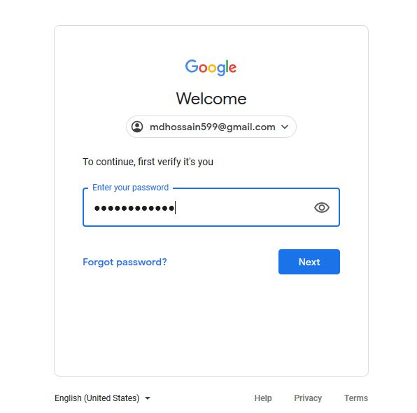
Password লিখে Next-এ ক্লিক করি

Slide 11
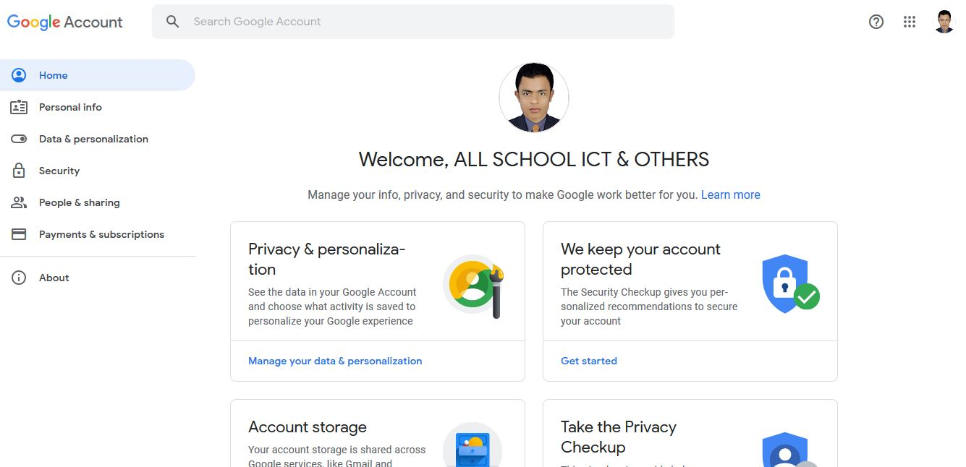
12 ডট -এ ক্লিক করি

Slide 12
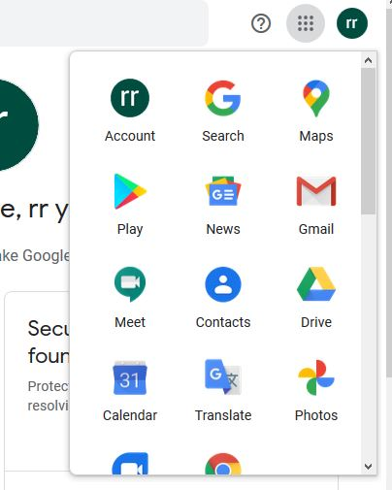
Gmail লেখা আইকনে-এ ক্লিক করি

Slide 13
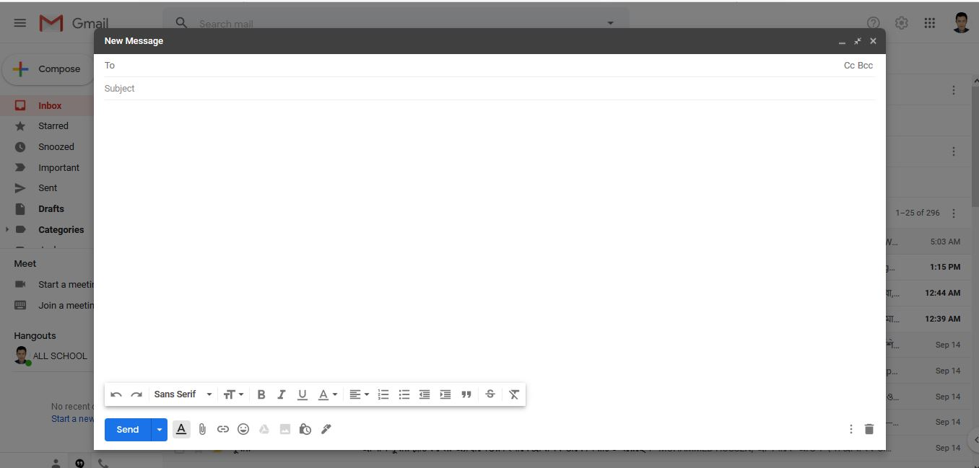
Compose লেখায় ক্লিক করি

Slide 14
To-এর পাশে তোমার বন্ধুর ইমেইল ঠিকানা লিখো

Slide 15
Subject-এর পাশে চিঠির শিরোনাম/কিছু একটা লিখো

Slide 16
নিচের সাদা জায়গায় চিঠিটি লিখি

Slide 17
Send-এ ক্লিক করে পাঠিয়ে দাও তোমার ইমেইলটি!

Slide 18
দলগত কাজ
সময়: ১০ মিনিট
ইমেইল পাঠানোর প্রক্রিয়াটি দলে বিভক্ত হয়ে অনুশীলন করো।
Notes:
ূষিত করে

Slide 19
মূল্যায়ন
১। কোন এপ্লিকেশন সফটওয়্যার ব্যবহার করে ইমেইল পাঠানো হয়?
২। দুটি ইমেইল সেবাদাতার ওয়েব ঠিকানা বলো।
৩। তোমার ইমেইলে প্রবেশ করতে কিসে ক্লিক করবে?
৪। To-তে কী লেখা হয়?
৫। সবশেষে কিসে ক্লিক করে ইমেইল পাঠানো হয়?

Slide 20
বাড়ির কাজ
একটি ইমেইল পাঠানোর পুরো mdhossain599@gmail.com
ই-মেইল করো।
Notes:
ূষিত করে

Slide 21
সবাইকে ধন্যবাদ ........

